Slide 1
Дорожные беспорядки Знака-Вредняка
Сопровождающая презентация к игровому занятию на тему безопасности дорожного движения для детей 6-7 лет

Slide 2
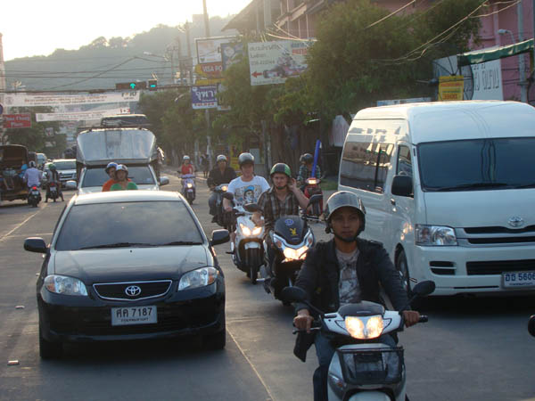
В маленьком Городке появился Знак- Вредняк.

Slide 3
Я- Знак-Вредняк, люблю вредничать и устраивать беспорядок на дороге.

Slide 4
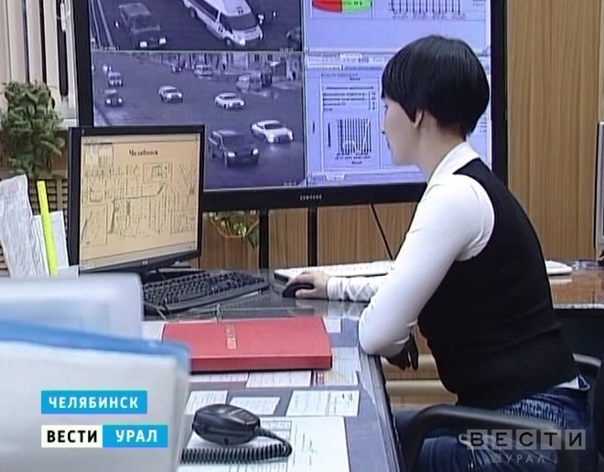
Украду я диск с программой светофорного регулирования.

Slide 5
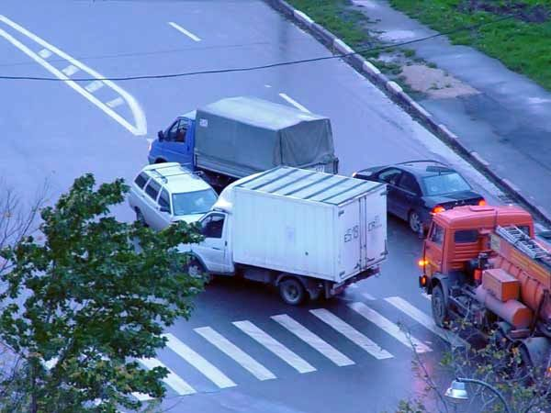
Как весело!

Slide 6
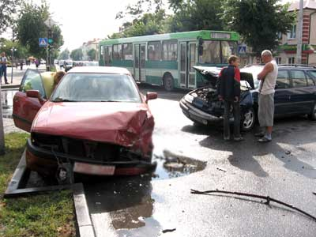
Какой чудный беспорядок!

Slide 7
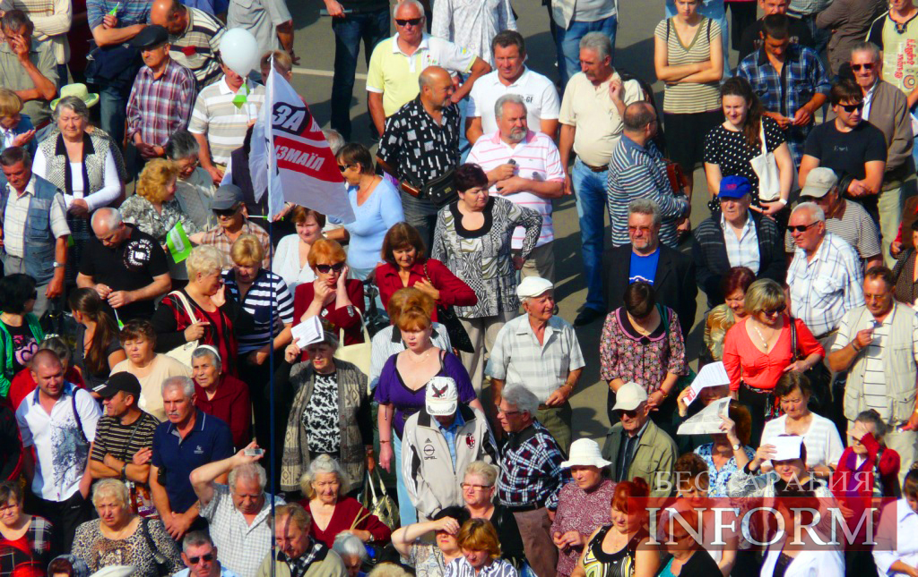
Собрались жители Городка вместе и стали просить Знака-Вредняка вернуть диск с программой и покинуть их город.

Slide 8
«Выполните правильно мои трудные задания и я верну вам диск с программой и уйду из Городка.»
1
Задания в этих «светофорных конвертах»

Slide 9
В Городке наступили покой и порядок на дорогах!

